Slide 1
ОРГАНИЗАЦИЯ ОСВИДЕТЕЛЬСТВОВАНИЯ
НА СОСТОЯНИЕ НАРКОТИЧЕСКОГО ОПЬЯНЕНИЯ В СУБЪЕКТЕ РОССИЙСКОЙ ФЕДЕРАЦИИ
НА ПРИМЕРЕ МОСКОВСКОЙ ОБЛАСТИ
2016

Slide 2
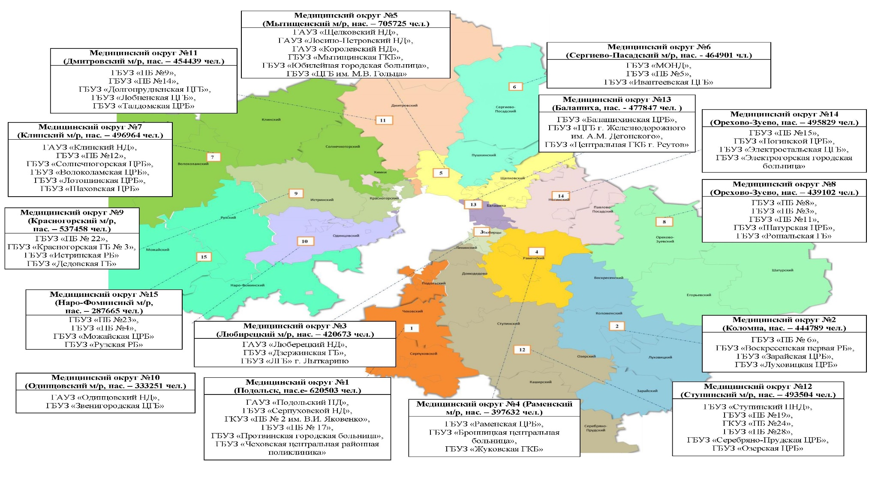
Медицинские округа МО (15)

Slide 3
Проведение медицинского свидетельствования
в 36 муниципальных районах
в 13 городских округах

Slide 4
Химико-токсикологические лаборатории
3 ХТЛ при наркологической службе
18 Структурных подразделений «БСМЭ»
Наркологические учреждения
и подразделения

Slide 5
Межведомственное взаимодействие
Наркологическая служба
Комиссии по делам
несовершеннолетних
и защите их прав
Военкоматы
ДПС ГИБДД
Учреждения образования
Правоохранительные
органы
Центры здоровья
УФСКН
Предприятия
и организации

Slide 6
Количество медицинских освидетельствований в 2015 году
Годы | Число лиц, направленных на освидетель- ствование | Число отказов от освидетель- ствования | Число проведенных освидетель- ствований | Результаты освидетельствования
 |  |  |  | Установлено фактов |  |  | Фактов употребле- ния и (или) опьянения не установлено
 |  |  |  | Алкогольного опьянения | Употребле- ния и (или) опьянения наркотиками | Употребле- ния и (или) опьянения ненаркоти- ческими ПАВ
1 | 2 | 3 | 4 | 5 | 6 | 7 | 8
2015 | 77689 | 6359 | 71330 | 31516 | 7331 | 29 | 32454
2014 | 68927 | 5799 | 63128 | 30067 | 8325 | 42 | 24694
2013 | 67967 | 5143 | 62824 | 25896 | 9201 | 16 | 27711

Slide 7
Освидетельствование несовершеннолетних (1 608)

Slide 8
Освидетельствование водителей автотранспортных средств
Структура опьянения среди водителей
Случаи наркотического и токсического опьянения не зафиксированы
В Каширском, Лотошинском, Серебряно-Прудском, Талдомском районах
В городских округах: Железнодорожный, Дедовск и Дзержинский

Slide 9
Освидетельствование по направлению УФСКН (3 988)
из них 2580 (65 %) состояний наркотического и токсического опьянения (2014 г. – 70 %).
увеличение количества освидетельствований на 11 % (с 3 609 до 3 988)
выявленных состояний наркотического, токсического опьянения увеличилось на 2 % (с 2525 до 2580)

Slide 10
Результаты тестирования учащихся в 2015 году
Подлежало тестированию | 24 075
Прошли тестирование | 22 024
Тест отрицательный | 99,0%
Тест положительный | 1,0%
Отказ от тестирования | 1,0%

Slide 11
Структура потребления наркотических веществ в 2014-2015 году среди учащихся

Slide 12
Задачи по совершенствованию работы ХТЛ
Оснащение современным аналитическим оборудованием
Повышение уровня квалификации сотрудников
Внутрилабораторный и межлабораторного контроль качества
Выполнение анализов качественно и в установленные сроки

Slide 13
Благодарю
за
внимание!

